Slide 1
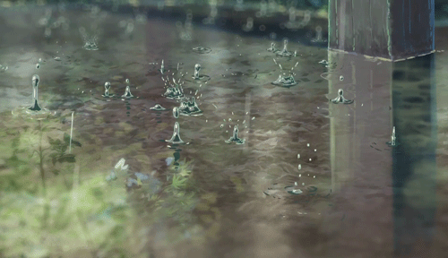



Cuando el cielo
esté gris

Slide 2
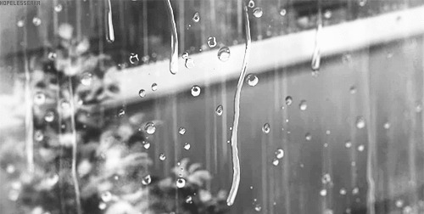
Cuando el cielo esté
gris y lluvioso...

Slide 3

Cuando el este gris recuerda cuando lo viste profundamente azul...

Slide 4

Cuando sientas frío piensa en un sol radiante que ya te ha calentado...

Slide 5

Cuando sufras una temporal derrota acuerdate de tus triunfos y de tus logros.

Slide 6

Cuando necesites amor revive tus experiencias de afecto y ternura, acuerdate de lo que has vivido y de
lo que has dado con alegría.

Slide 7

Recuerda los regalos que te han hecho, los abrazos y besos que te han dado, los paisajes que has disfrutado y las risas que de ti han brotado.

Slide 8

Si esto has tenido lo puedes volver a tener y lo que has logrado, lo puedes
volver a ganar.

Slide 9

Piensa en lo bueno, en lo amable, en lo bello y en la verdad.

Slide 10

Recorre tu vida y detente en donde haya
bellos recuerdos y emociones sanas y vívelas otra vez...

Slide 11
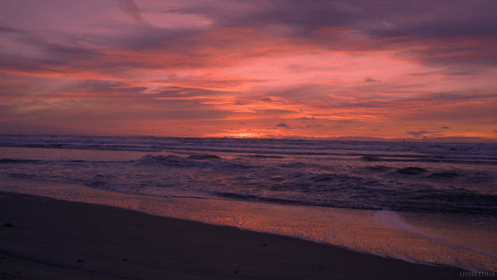
Visualiza aquel
atardecer que te emociono.

Slide 12

Revive esa caricia espontánea que se te dio.

Slide 13

Disfruta nuevamente de la
paz que ya has conocido, piensa
y vive el bien.

Slide 14

En tu mente están guardadas todas las imágenes

Slide 15
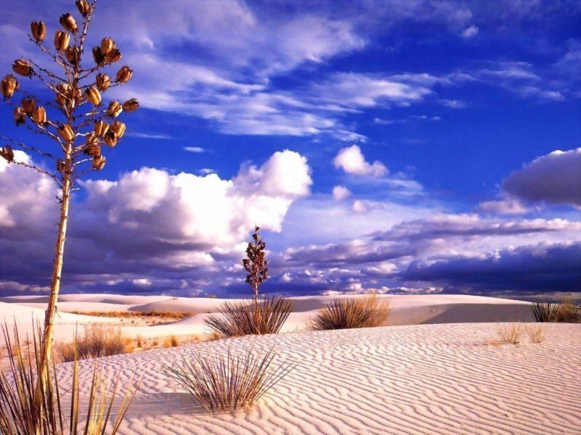
Y solo tu decides
cuales has de volver a mirar.

Slide 16

Hoy es lunes, 10 de septiembre de 2018
Ahora mismo son las 11:35 horas.
UN FUERTE
ABRAZO,
QUE TENGAS
UN BUEN DIA

Slide 17







¿Te ha gustado?
Puedes ver más entrando
Aquí
Además puedes recibir powerpoints en tu correo electrónico suscribiéndote aquí:

